Slide 1
فصل سوم
اصلاح معماری های نرم افزار مقاوم در برابر خطا
11/34
پیشنهادات
نتیجه گیری
کارهای وابسته
اصلاح معماری ها
مراحل توسعه
مقدمه

Slide 2
فیلد تکنیک های تحمل پذیری خطای موجود دائماً در حال توسعه بوده و انتشار و تکثیر آنها به طور غیر محتمل متوقف می شود، زیرا به واسطه پیشرفتهای صورت گرفته در نواحی سخت افزاری و پشتیبانی سیستم عامل و افزایش نیازمندیهای کاربردی در زمینه تحمل خطا، تحریک شده است.
12/34
پیشنهادات
نتیجه گیری
کارهای وابسته
اصلاح معماری ها
مراحل توسعه
مقدمه

Slide 3
دسته بندی خصوصیات تحمل پذیری خطا
یک راه برای ارائه راهنمایی مطلوب برای طراح، جفت کردن خصوصیت تحمل پذیری خطا با مجموعه اصلاحات آلترناتیو متناظر می باشد. به طور مثال، بخش پائین جدول 1 برخی از اصلاحات احتمالی معانی خطای مطرح شده در بخش میانی را نشان می دهد که اینها بخشی از اصلاح ممکن معانی خطای مطرح شده در بخش بالا میباشند.
13/34
پیشنهادات
نتیجه گیری
کارهای وابسته
اصلاح معماری ها
مراحل توسعه
مقدمه

Slide 4
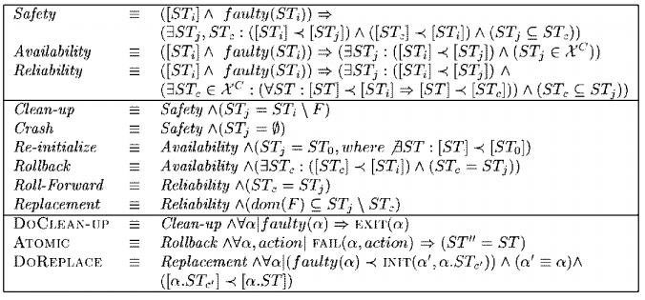
جدول 1. معانی خطای مربوط بهSafety (ایمنی)، Availability (دسترس پذیری) وReliability (پایایی).
14/34
پیشنهادات
نتیجه گیری
کارهای وابسته
اصلاح معماری ها
مراحل توسعه
مقدمه

